Slide 1
数据结构 第十二讲
散列
丁贵广
清华大学软件学院

Slide 2
问题的提出
学生信息查询
给定学号，查询学生信息
学号 | 姓名 | 性别 | 班级
2012010518 |  | 男 | 生22
2012011477 |  | 女 | 自25
2012011494 |  | 男 | 自36
2012012118 |  | 男 | 数23
2012012374 |  | 女 | 生22
2013010340 |  | 男 | 水工33
2013011635 |  | 男 | 力3
2013012197 |  | 男 | 物理31
2013012217 |  | 男 | 基科31
2013012235 |  | 男 | 物理32
学号 | 姓名 | 性别 | 班级
2013012620 |  | 女 | 经36
2013013305 |  | 男 | 计科30
2014010513 |  | 男 | 机械43
2014010525 |  | 男 | 机械43
2014010533 |  | 男 | 机械43
2014011971 |  | 女 | 材41
2014012199 |  | 男 | 物理41
2014012474 |  | 女 | 生47
2014013392 |  | 男 | 生医4
2016110057 |  | 男 | 电42

Slide 3
回顾：常规向量（无序）查找
简单操作：构造、析构、求长、判空、判满、获取、更新
重点关注：查找、插入、删除、去重、遍历、判序、排序
顺序查找
template <typename T>
Rank Vector<T>::find (T const& e, Rank lo, Rank hi ) const
// 无序向量的顺序查找：返回最后一个元素e的位置；失败时，返回lo - 1
{ //assert: 0 <= lo < hi <= _size
while ( ( lo < hi-- ) && ( e != _elem[hi] ) );
//从后向前，顺序查找
return hi; //若hi < lo，则意味着失败；否则hi即命中元素的秩
}
scan
hi
lo
e
compared & failed
时间复杂度：最坏O(n)，最好O(1)，平均O(n)

Slide 4
回顾：平衡二叉搜索树查找
二叉搜索树查找
2
3
1
0
search(3)
0
1
3
5
6
7
8
9
10
11
13
14
15
17
18
2
3
1
0
0
1
3
5
6
5
7
6
8
7
9
8
10
9
11
10
13
11
14
13
15
14
17
15
18
insert(4)
4
17
18
insert(4)
0
1
3
5
6
7
8
9
10
11
13
14
15
17
18
5
14
二叉搜索树
从一维空间拓展至二维空间，动态插入删除无需移位
1
7
11
17
0
3
6
8
10
13
15
18
4
从左往右保持有序性

Slide 5
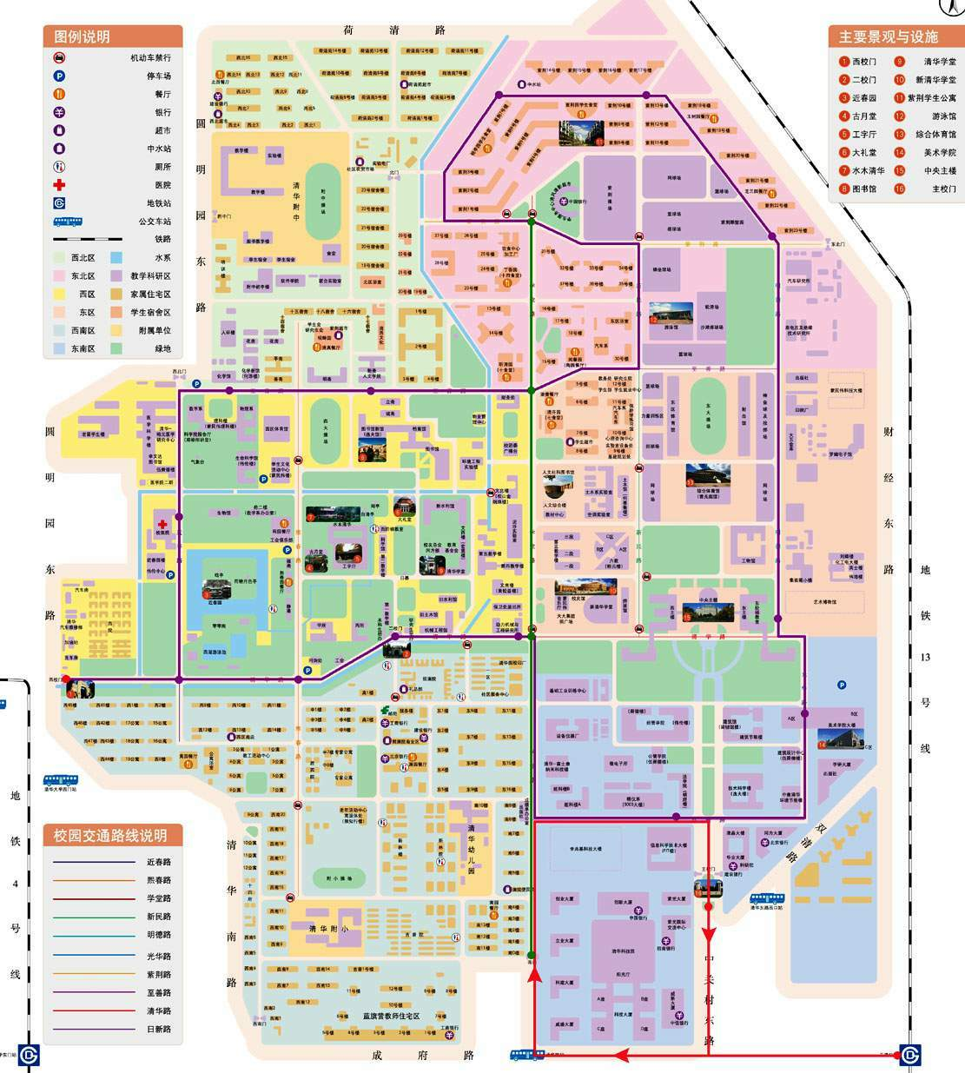
回顾：kd-tree查找
kd-tree：一种平衡二叉树、一种二叉空间分割树(BSP)、 一种高维几何搜索的数据结构（J.L.Bentley 1975年发明）
目的：范围查询
找出身高在[a,b]区间，年龄在[c,d]区间，工资在[e,f]区间的员工
工资
年龄
距离15号楼150米以内有哪些食堂
？
d
f
距离中央主楼最近的食堂是哪个？
e
c
身高
a
b
高维数据的两类查找问题：
1）与某个点最近的r个点；2）在某个范围区间内的所有点

Slide 6
回顾：平衡二叉搜索树查找
对于学生信息查询问题
散列！
2013012235
2012012118
2014011971
2012011477
2013012197
2013013305
2014012474
2012010518
2012011494
2013010340
2013012217
2013012620
2014010525
2014012199
2016110057
2012012374
2013011635
2014010513
2014010533
2014013392
使用学号作为关键码，建立二叉搜索树，复杂度O(logn)；
建立过程及维护平衡性难度大
有没有复杂度更低的查找算法？

Slide 7
查 找
顺序查找
O(n)
(适合无序序列)
比较次数决定复杂度
按关键字比较
二分（折半）查找
O(logn)
(针对有序序列)
AVL树
查找
二叉树查找
红黑树
O(logn)
B-树
无需比较
直接命中
散列查找
O(1)

Slide 8
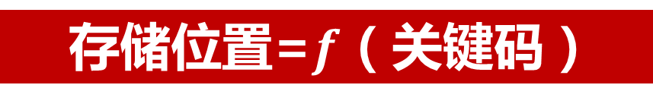
散列（哈希）表方法
无需比较，直接定位目标记录的存储地址
存储位置=$f$（关键码）
散列技术在记录的存储位置和关键码之间建立一确定的对应关系f，使得每个关键码对应一个存储位置
f 称为散列函数（哈希函数）
俗称：”桶查找”

Slide 9
散列（哈希）表方法
无需比较，直接定位目标记录的存储地址
存储位置=$f$（关键码）
散列技术将所有记录存储在一片连续空间（使用向量作为支撑结构），这块连续空间称为散列表（哈希表）
散列技术既是一种存储技术，也是一种查找技术
与线性表、树、图不同，元素之间不存在逻辑关系，只与关键码关联
存储结构只面向查找（无遍历、排序等考虑）

Slide 10

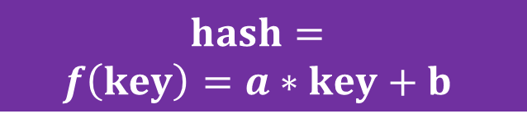
散列函数
直接定址方法
$$hash=$$
$$f\left(key\right)=a∗key+b$$
$$hash =f\left(key\right)=key$$
地址 | 年龄 | 人数
0 | 0 | 500万
1 | 1 | 600万
2 | 2 | 450万
… | … | …
20 | 20 | 1500万
… | … | …
地址 | 年份 | 人数
0 | 1980 | 1500万
1 | 1981 | 1600万
2 | 1982 | 1400万
… | … | …
20 | 2000 | 800万
… | … | …
使用年龄作为关键码直接得到地址和相关记录信息,所有记录信息分布均匀
使用出生年份作为关键码由年份减去1980得到地址即f(key)=key-1980
对于学生信息查询问题，使用f(key)=key-2012000000
需建立2017000000-2012000000=5000000个存储单元记录可能信息
（实际仅20个），空间利用率极低

Slide 11
散列函数
散列函数
关键码到整数的转换
假设关键码为整数，范围[0,R)
散列地址空间[0,M)，R >> M
0
0
key
&entry
R-1
M-1
设计准则
确定性
快速可计算性
高空间利用率（装填因子）
随机性（均匀性），关键码映射到各桶的概率尽可能为1/M, 最大限度地避免冲突
关键码空间
散列地址空间

Slide 12

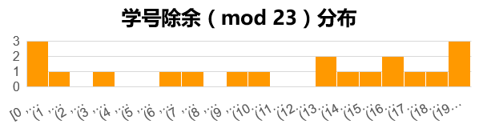
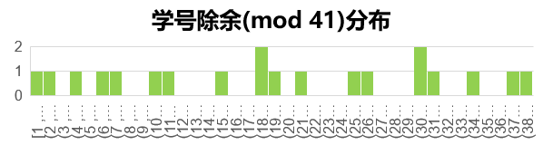
散列函数(1)
除余法
M为散列表表长，一般取质数以减小散列冲突
对20个学号取模41及23，分别得到以下分布
$$hash =f\left(key\right)=key \% M$$
学号 | Mod 41 | Mod 23
2012010518 | 11 | 4
2012011477 | 27 | 20
2012011494 | 3 | 14
2012012118 | 12 | 17
2012012374 | 22 | 20
2013010340 | 7 | 16
2013011635 | 31 | 0
2013012197 | 19 | 10
2013012217 | 39 | 7
2013012235 | 16 | 2
学号 | Mod 41 | Mod23
2013012620 | 32 | 19
2013013305 | 20 | 14
2014010513 | 26 | 11
2014010525 | 38 | 0
2014010533 | 5 | 8
2014011971 | 8 | 20
2014012199 | 31 | 18
2014012474 | 19 | 17
2014013392 | 35 | 15
2016110057 | 1 | 0
使用除余法各桶被映射的概率相对均匀，选取合适的表长M下空间利用率高，并且散列冲突情况小
Notes:
质数（prime number）又称素数，有无限个。
质数定义为在大于1的自然数中，除了1和它本身以外不再有其他因数。

Slide 13
散列函数(1)
为何取质数？
假设关键码之间常具有周期性增长的S
当S与M的最大公约数为1时，关键码的周期性增长进行除余操作，可覆盖[0,M-1]的所有桶单元
S
S
0
M
S
Greatest Common Divisor 最大公约数 gcd(M,S)=1
考虑各种不同可能的S取值，为此M取素数，可使得gcd(M,S)=1

Slide 14
散列函数(1)
数列1（因子2）：
​ 1，3，5，7，9，11，13，15，17
M=6
余数 | 0 | 1 | 2 | 3 | 4 | 5
哈希表 |  | 1 |  | 3 |  | 5
哈希表 |  | 7 |  | 9 |  | 11
哈希表 |  | 13 |  | 15 |  | 17
M=7
余数 | 0 | 1 | 2 | 3 | 4 | 5 | 6
哈希表 | 7 | 1 | 9 | 3 | 11 | 5 | 13
哈希表 |  | 15 |  | 17 |  | 19

Slide 15
散列冲突
冲突的普遍性
学生生日例子：按生日日期检索学生，同一月日出生认为相同的生日，构建365个桶对应长度为365的散列表，只要学生人数大于23，则发生至少一次以上冲突的大于50%，此时的空间利用率仅为23/365=6.3%
散列函数设计与散列冲突排解是散列的两大核心问题
散列表的基本构思：开辟物理地址连续的桶数组ht[]，借助散列函数hash ()，将词条关键码key映射到桶地址hash (key)，从而快速确定待操作词条的物理位置
Notes:
生日问题是指，如果在一个房间要多少人，则两个人的生日相同的概率要大于50%? 答案是23人。 这就意味着在一个典型的标准小学班级（30人）中，存在两人生日相同的可能性更高。对于60或者更多的人，这种概率要大于99%。从引起逻辑矛盾的角度来说生日悖论并不是一种悖论，从这个数学事实与一般直觉相抵触的意义上，它才称得上是一个悖论。大多数人会认为，23人中有2人生日相同的概率应该远远小于50%。计算与此相关的概率被称为生日问题，在这个问题之后的数学理论已被用于设计著名的密码攻击方法：生日攻击。

Slide 16
散列冲突排解(1)
多槽位法
将各桶分解为更细小的槽位单元(slot)，每一槽位可组织成向量
put(key,value)操作，可先通过hashaddress定位桶单元，然后查询该桶内槽位单元是否有key。若无，则创建词条(key,value)，并将其插入到桶单元内的空闲槽位
get(key)和remove(key)操作类似
2016110057
~
~
~
~
~
~
~
~
~
~
~
~
~
~
~
~
~
~
~
2014011971
~
~
2014010525
~
~
~
~
~
~
~
~
~
~
~
~
~
2013013305
~
~
2014012474
~
~
2012012374
~
~
2013011635
~
2013012235
~
2012010518
~
~
2013012217
2014010533
~
2013012197
2014010513
~
~
2012011494
2014013392
2013010340
2012012118
2014012199
2013012620
2012012374
~
~
0
1
2
3
4
5
6
7
8
9
10
11
12
13
14
15
16
17
18
19
20
21
22
缺点：1. 若每个桶细分为k个槽位，则空间利用率为原来的1/k；2. 难以预测并设定合适的k值

Slide 17
散列冲突排解(2)
独立链法
将各桶相互冲突的词条串成一个列表
相比于多槽位法，空间利用率高
查询类似多槽位法
对于学生学号查询问题，使用模23的除余法及散列冲突排解方法，平均每个学号的查询复杂度为(1+2+3+1+1+1+1+1+1+1+2+1+1+1+2+1+1+1+2+3）/20 = 1.4，接近常数复杂度
2016110057
2014011971
2014010525
2013013305
2014012474
2012012374
2013011635
2013012235
2012010518
2013012217
2014010533
2013012197
2014010513
2012011494
2014013392
2013010340
2012012118
2014012199
2013012620
2012012374
^
^
^
^
^
^
^
^
^
0
1
2
3
4
5
6
7
8
9
10
11
12
13
14
15
16
17
18
19
20
21
22

Slide 18
散列冲突排解(3)
公共溢出区法
在原散列表(a)之外另设一词典结构(b)作为公共溢出区
凡冲突的词条进入(b)
查找时，若在(a)中查找不成功，可在(b)中顺序查找
适合冲突数据很少的情况
(a)
2013011635
~
2013012235
~
2012010518
~
~
2013012217
2014010533
~
2013012197
2014010513
~
~
2012011494
2014013392
2013010340
2012012118
2014012199
2013012620
2012012374
~
~
0
1
2
3
4
5
6
7
8
9
10
11
12
13
14
15
16
17
18
19
20
21
22
(b)
2014010525
2013013305
2016110057
2014012474
2012012374
2014011971
~
~
~
~
~
~
~
~
~
~
~
~
0
1
2
3
4
5
6
7
8
9
10
11
12
13
14
15
16
17

Slide 19

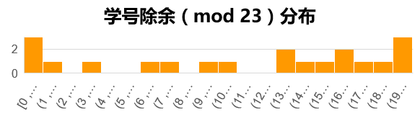
问题1：学生学号查询
$$hash =f\left(key\right)=key \% M$$
除余法
M为散列表表长，一般取质数以减小散列冲突
对20个学号取模41及23，分别得到以下分布
学号 | Mod 41 | Mod 23
2012010518 | 11 | 4
2012011477 | 27 | 20
2012011494 | 3 | 14
2012012118 | 12 | 17
2012012374 | 22 | 20
2013010340 | 7 | 16
2013011635 | 31 | 0
2013012197 | 19 | 10
2013012217 | 39 | 7
2013012235 | 16 | 2
学号 | Mod 41 | Mod23
2013012620 | 32 | 19
2013013305 | 20 | 14
2014010513 | 26 | 11
2014010525 | 38 | 0
2014010533 | 5 | 8
2014011971 | 8 | 20
2014012199 | 31 | 18
2014012474 | 19 | 17
2014013392 | 35 | 15
2016110057 | 1 | 0
独立链法解决冲突
2016110057
2014011971
2014010525
2013013305
2014012474
2012012374
2013011635
2013012235
2012010518
2013012217
2014010533
2013012197
2014010513
2012011494
2014013392
2013010340
2012012118
2014012199
2013012620
2012012374
^
^
^
^
^
^
^
^
^
0
1
2
3
4
5
6
7
8
9
10
11
12
13
14
15
16
17
18
19
20
21
22

Slide 20
散列函数(2)
MAD法(multiply-add-divide method)
相邻关键码在除余法中依然相邻，连续性导致局部聚集
采用MAD法可克服原有方法连续性问题
$hash=f\left(key\right)=(a$ $× key +b) \% M$
(a)
~
~
~
~
~
~
~
2011
2102
2013
2014
2015
2016
2017
2018
~
~
~
~
~
~
~
~
0
1
2
3
4
5
6
7
8
9
10
11
12
13
14
15
16
17
18
19
20
21
22
(b)
2012
~
~
2011
~
~
~
2016
~
~
2014
~
2013
~
2018
~
~
2017
~
~
2015
~
~
0
1
2
3
4
5
6
7
8
9
10
11
12
13
14
15
16
17
18
19
20
21
22

Slide 21
散列函数(3)
数字分析法
抽取关键码的若干位作为散列函数
例如11位的手机号码，前面3位对应运营商，中间4位对应归属地，后4位才是真正的用户号
采用后4位作为散列地址是不错的选择
还可进一步对抽取数字反转、移位等操作增加随机性
适用于关键码位数比较多，并且事先知道关键码若干位分布比较均匀的情况
130xxxx1234
130xxxx2345
136xxxx4721
139xxxx9840
139xxxx7765
易重复分布太集中某几个数字
分布均匀，可用作散列地址

Slide 22
散列函数(4)
平方取中法
hashaddress = f(123) = 15129 = 512
hashaddress = f(1234) = 1522756 = 227
适用于关键码位数不大，但不明分布的情况
折叠法
将关键码从左至右分为位数相等的几部分，然后将几部分叠加求和，并按照散列表表长取后几位作为地址
hashaddress = f(9876543210) = 987+654+321+0 = 1962 = 962
可回折提高随机性 = 789+654+123+0=1566=566
适用于关键码位数较大，但不明分布的情况

Slide 23
散列函数(5)
（伪）随机数法
散列函数追求随机，f(key)=random(key)
采用C/C++提供的rand函数再将其映射到桶地址
当关键码长度不等时，采用该方法比较合适
需注意不同计算环境的伪随机数发生器各不相同，代码在不同平台间移植需要格外小心
$$hash=f\left(key\right)=rand(key) \% M$$
关键码分布情况
计算散列地址时间
散列表大小
查找频率
关键码长度
散列函数设计需考虑的因素
若关键码为字符串，可将其转化为数字进行处理

Slide 24
散列冲突排解(4)
开放定址：线性试探法
独立链等结构需要额外的内存空间，并且物理内存不连续，在散列表较大情况下，IO处理消耗大量时间
就地排解散列冲突，为每个冲突码在散列表内部选择空的桶（即使不是散列函数计算出的地址）
因此，每个词条均有可能落到任意的散列地址，称作开放定址（open addressing）同时，因可用的散列地址仅限于散列表所覆盖的范围内，所以称为闭散列策略(closed hashing)
在插入key时，若发现桶单元ht[hash(key)]已经被占用，则转而试探ht[hash(key)+1]；若也被占用，则试探ht[hash(key)+2]
第i次试探的桶单元为:ht[hash(key)+i] % M
2013013305
2013013305
2013013305
2013013305
2013013305
2013013305
2013013305
2013011635
~
2013012235
~
2012010518
~
~
2013012217
2014010533
~
2013012197
2014010513
~
~
2012011494
2014013392
2013010340
2012012118
2014012199
2013012620
2012012374
2013013305
~
~
0
1
2
3
4
5
6
7
8
9
10
11
12
13
14
15
16
17
18
19
20
21
22

Slide 25
散列冲突排解(4)
开放定址：线性试探法：查找链
采用除余法散列函数，M=17散列表(a)(b)(c), 线性试探法排解冲突
查找过程可能终止于以下三种情况：
1. 当前桶单元命中目标关键码，则成功返回
2. 当前桶单元非空，但其关键码与目标关键码不等，则转入下一桶
单元试探
3. 当前桶单元为空，则返回查找失败
(a)
~
~
~
~
~
2011
2028
2045
2062
2079
~
~
~
~
~
~
~
0
1
2
3
4
5
6
7
8
9
10
11
12
13
14
15
16
(b)
~
~
~
~
~
~
~
~
2014
2031
2048
2065
2082
~
~
~
~
0
1
2
3
4
5
6
7
8
9
10
11
12
13
14
15
16
(c)
~
~
~
~
~
2011
2028
2045
2014
2031
2048
2062
2065
2079
2082
~
~
0
1
2
3
4
5
6
7
8
9
10
11
12
13
14
15
16

Slide 26
散列冲突排解(4)
开放定址：线性试探法：查找链
采用除余法散列函数，M=17散列表(a)(b)(c), 线性试探法排解冲突
(a) 依次插入5个冲突关键码构成长度为5的查找链，针对任一关键码的查找都将从ht[5]开始，平均查找长度3
(b) 依次插入5个冲突关键码构成长度为5的查找链，针对任一关键码的查找都将从ht[8]开始，平均查找长度3
(c) 多组各自冲突的关键码所对应的查找链，有可能相互交织和重叠，平均查找长度((1+2+3+7+9)+(1+2+3+5+7))/10=4
(a)
~
~
~
~
~
2011
2028
2045
2062
2079
~
~
~
~
~
~
~
0
1
2
3
4
5
6
7
8
9
10
11
12
13
14
15
16
(b)
~
~
~
~
~
~
~
~
2014
2031
2048
2065
2082
~
~
~
~
0
1
2
3
4
5
6
7
8
9
10
11
12
13
14
15
16
(c)
~
~
~
~
~
2011
2028
2045
2014
2031
2048
2062
2065
2079
2082
~
~
0
1
2
3
4
5
6
7
8
9
10
11
12
13
14
15
16

Slide 27
散列冲突排解(4)
开放定址：线性试探法：动态删除词条
删除词条ht[9]=2031，桶的内容缺失导致查找链断裂，后继词条查找失败（如2048,2065等，尽管它们真实存在）
将后继词条悉数取出重新插入，复杂度过高
只需简单地设置一标记位lazyRemoval，如图b)，表示该桶仍位于查找链中
后续插入可进入该桶
(a)
~
~
~
~
~
2011
2028
2045
2014
2031
2048
2062
2065
2079
2082
~
~
0
1
2
3
4
5
6
7
8
9
10
11
12
13
14
15
16
(b)
~
~
~
~
~
2011
2028
2045
2014
X
2048
2062
2065
2079
2082
~
~
0
1
2
3
4
5
6
7
8
9
10
11
12
13
14
15
16
(c)
~
~
~
~
~
2011
2028
2045
2014
2096
2048
2062
2065
2079
2082
~
~
0
1
2
3
4
5
6
7
8
9
10
11
12
13
14
15
16

Slide 28
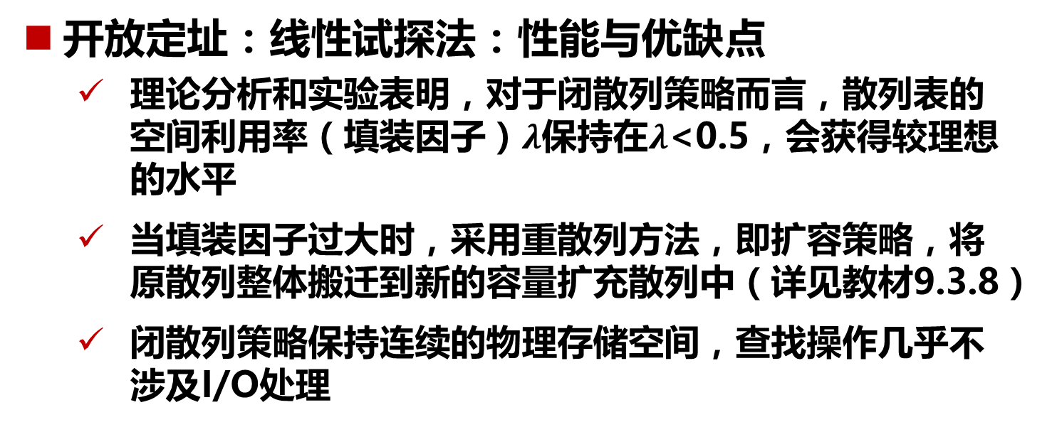
散列冲突排解(4)
开放定址：线性试探法：性能与优缺点
理论分析和实验表明，对于闭散列策略而言，散列表的空间利用率（填装因子）$λ$保持在$λ$<0.5，会获得较理想的水平
当填装因子过大时，采用重散列方法，即扩容策略，将原散列整体搬迁到新的容量扩充散列中（详见教材9.3.8）
闭散列策略保持连续的物理存储空间，查找操作几乎不涉及I/O处理

Slide 29
散列冲突排解(4)
已知一组关键字序列为（25，51，8，22，26，67，11，16，54，41），其散列地址空间为[0,…,12]，若Hash函数定义为：H(key) = key MOD 13，采用线性探测法处理冲突，请画出它们对应的哈希表
Notes:
0 51 1 26 2 67 3 16 4 54 5 41 6 7 8 8 9 22 10 11 11 12 25

Slide 30
散列冲突排解(5)
开放定址：平方试探法
线性试探的聚集现象
平方试探法
除余法7个关键码以此插入形成聚集区段ht[5,12)
(a)
~
~
~
~
~
2011
2012
2013
2014
2015
2016
2017
~
~
~
~
~
0
1
2
3
4
5
6
7
8
9
10
11
12
13
14
15
16
插入3456，因hash(3456)=5，需8次试探后方可插入，同理插入4000需9次试探
(b)
~
~
~
~
~
2011
2012
2013
2014
2015
2016
2017
3456
4000
~
~
~
0
1
2
3
4
5
6
7
8
9
10
11
12
13
14
15
16
(c)
~
~
~
~
4000
2011
2012
2013
2014
2015
2016
2017
~
~
3456
~
~
采用平方试探，可尽快跳离聚集区域的试探
平方试探
各次的位置
④
③
②
①
~
~
~
0
1
~
~
4
~
~
~
~
9
~
~
~
~
~
~
16
第k次试探地址：（hash(key)+k²) mod M, k=0,1,2….

Slide 31
散列冲突排解(5)
开放定址：双向平方试探方法
平方试探无法遍历散列表所有空桶（即使表长为素数）
双向平方试探法
+100
+36
+81
+49
+64
+0
+1
~
+25
+4
+16
~
~
~
+9
~
0
1
2
3
4
5
6
7
8
9
10
即使表长为素数，仍只能遍历约50%的桶
⑤
③
①
~
-9
~
~
~
~
-4
~
~
-1
0
1
~
~
4
~
~
~
~
9
②
第1次试探地址(hash(key)+1²) mod M
④
第2次试探地址(hash(key) -1²) mod M
⑥
第3次试探地址(hash(key)+2²) mod M
+0
+1
-9
+25
+4
+16
-16
-4
-25
+9
-1
第4次试探地址(hash(key) -2²) mod M
0
1
2
3
4
5
6
7
8
9
10
第5次试探地址(hash(key)+3²) mod M
数论证明：若表长M取模4余3，则在前M次试探必可遍历M中的所有桶

Slide 32
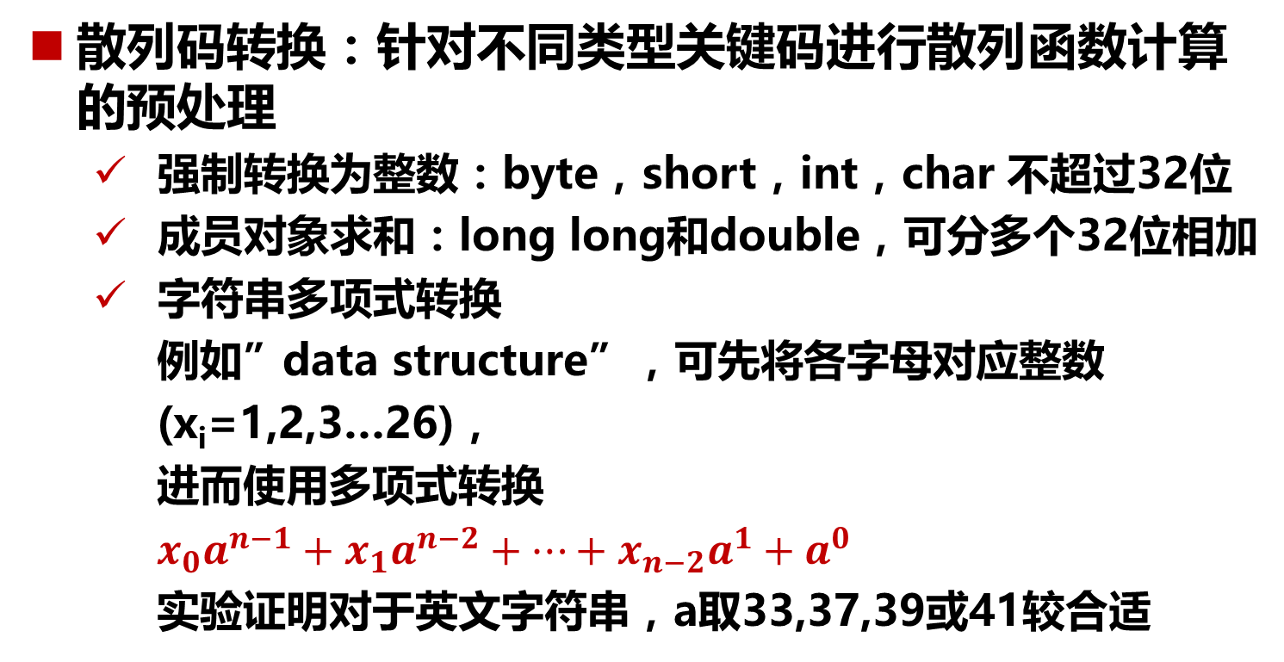
散列码转换
散列码转换：针对不同类型关键码进行散列函数计算的预处理
强制转换为整数：byte，short，int，char 不超过32位
成员对象求和：long long和double，可分多个32位相加
字符串多项式转换
例如”data structure”，可先将各字母对应整数
(x_{i}=1,2,3…26)，
进而使用多项式转换
$x_{0}a^{n−1}+x_{1}a^{n−2}+…+x_{n−2}a^{1}+a^{0}$
实验证明对于英文字符串，a取33,37,39或41较合适

Slide 33
散列应用
散列查找
基数排序
桶排序
求解最大间隙

Slide 34
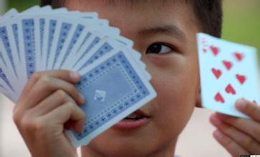
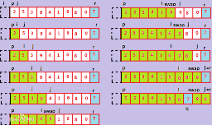
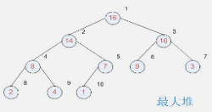


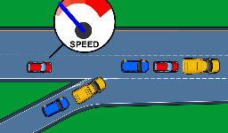
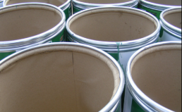
回顾：排 序
插入排序
插入排序
O(n²)
希尔排序
基于关键码间的比较
(使用内存)
选择排序
O(n²)
选择排序
内部排序
堆排序
O(nlogn)
冒泡排序
O(n²)
交换排序
快速排序
排序
归并排序
归并排序
O(nlogn)
基数排序
基数排序
外部排序
(内外存结合使用)

Slide 35
散列应用：桶排序
给定[0,M)范围内的n个整数，如何排序？
不需要进行关键字比较
复杂度为O(M+n)，适合M比较小的情况
引入长度为M的散列表，以下为M=11,n=5的实例
使用散列函数对每个待排序整数进行散列映射
算法占用空间O(M)
算法创建散列表时间O(M)，关键码插入耗时O(n)，依次读取关键码耗时O(max(M,n))，整体O(max(M,n))
3
9
5
8
2
~
~
2
3
~
5
~
~
8
9
~
0
1
2
3
4
5
6
7
8
9
10

Slide 36
散列应用：桶排序
给定[0,M)范围内的n个整数，如何排序？
若允许输入整数重复
可采用独立链方法排解冲突，读取排序时按每独立链读取
5a
2a
3
2b
9a
5b
9b
8
2c
突破O(nlogn)复杂度，为O(n)
0
0
3
1
0
2
0
0
1
2
0
0
1
2
3
4
5
6
7
8
9
10
2a
3
5a
8
9a
2b
5b
9b
2c
应用：如对全校n=30000人按生日排序，则M=365

Slide 37
散列应用：基数排序
关键码由多个域（字段）组成，可按照优先级从低到高进行桶排序
例如
日期型关键码：年-月-日，优先级从高到低
扑克牌：花色-点数
整数：千位-百位-十位-个位，优先级从高到低
输入序列 | 441 | 276 | 320 | 214 | 698 | 280 | 112
以个位排序 | 320 | 280 | 441 | 112 | 214 | 276 | 698
以十位排序 | 112 | 214 | 320 | 441 | 276 | 280 | 698
以百位排序 | 112 | 214 | 276 | 280 | 320 | 441 | 698
先低后高
复杂度：各字段取值范围[0,M_{i}), i<=t，若M=max(M_{i})
O(n+M₁)+ O(n+M₂)+ … + O(n+M_{t}) = O(t*(n+M))

Slide 38
本章总结
散列函数
直接定址法
除余法
MAD法
数字分析法
平方取中法
折叠法
(伪)随机法
函数冲突排解及散列查找
多槽位法
独立链法
公共溢出区法
开放定址法
（闭散列策略）
线性试探
平方试探
双向平方试探
(伪)随机试探
再散列法
散列应用
散列查找
桶排序（散列的特例）
基数排序（散列的特例）

Slide 39
总 结
相比于其他查找方法，散列查找回避了关键码之间的反复比较的繁琐
查找：O(logn)降低至O(1)
排序：O(nlogn)降低至O(n)，必须采用线性散列映射
缺点：基于数组实现，数组创建后难于扩展；散列表被基本填满时性能下降严重，需要扩容
缺点：记录或词条之间没有任何关联关系
无法实现有序遍历（桶排序为散列特例）

Slide 40
随堂小测

Slide 41
谢谢！

